Slide 1
Overgewicht

Slide 2
Overgewicht
Programma
Welkom
Presentatie
Pauze
Welk type eter bent u?
Kringgesprek
Evaluatie en afsluiting

Slide 3
Overgewicht
Definitie van overgewicht
Het langere tijd meer opnemen van voedsel dan verbranden

Slide 4
Overgewicht
Hoe weet je of je te zwaar bent
Lengte en gewicht

Slide 5
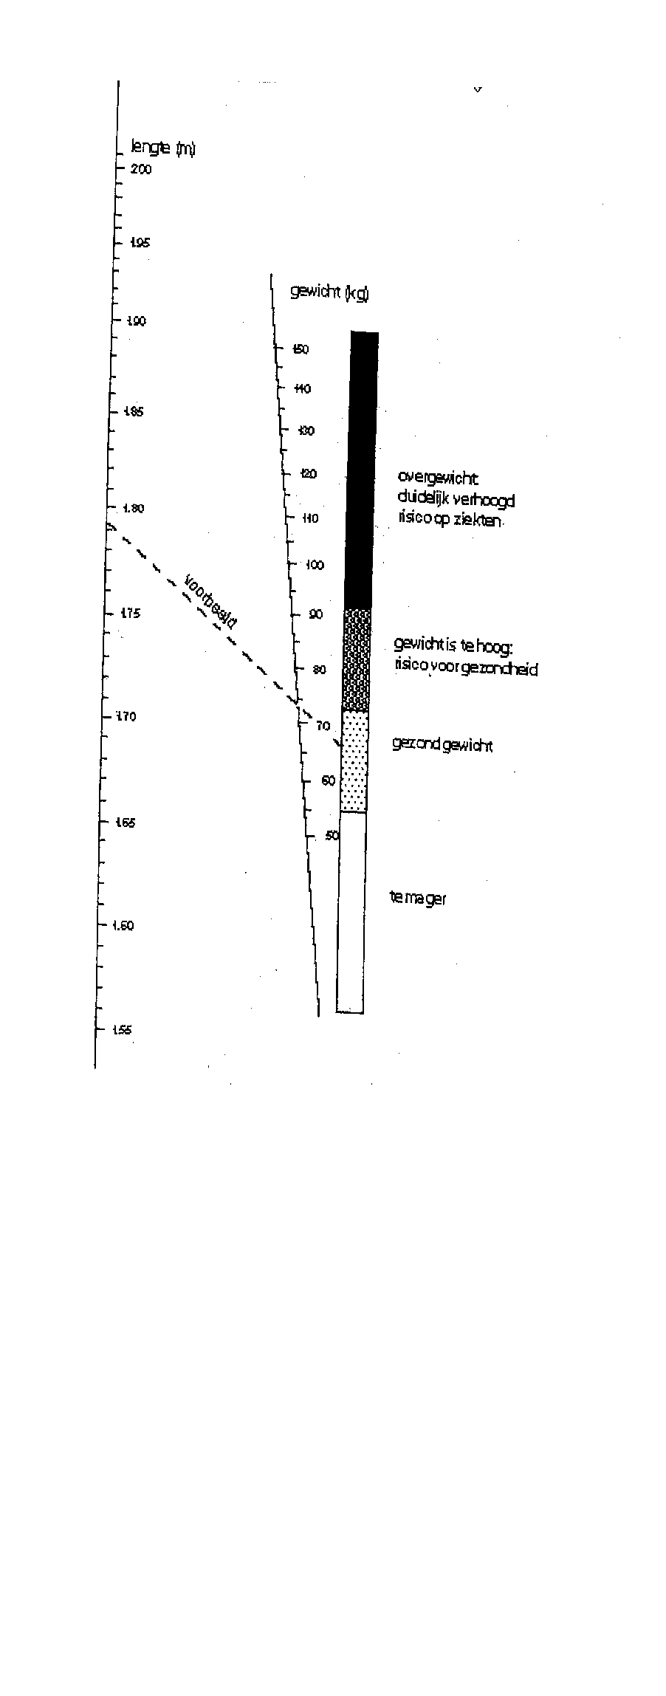
Overgewicht
Werkwijze beoordelen lichaamsgewicht

Slide 6
Overgewicht
Waarom zijn we nu te zwaar (1)
Oorzaken:
Onevenwichtige voeding
Teveel eten
Onregelmatig bewegen
Te weinig bewegen
Erfelijkheid

Slide 7
Overgewicht
Waarom zijn we nu te zwaar (2)
Stofwisselingsstoornis
Stoppen met roken
Verdriet, angst, depressie, spanningen
Medicijnen
Afvallen
Ouder worden

Slide 8
Overgewicht
Wat zijn de gevolgen
Kwaliteitsverlies van leven
Verminderd lichamelijk functioneren (mobiliteit)
Verminderde zelfwaardering
Eenzaamheid door afzondering
Depressiviteit
Circa 17.000 per jaar overlijden door aanverwante ziekte

Slide 9
Overgewicht
Gezondheidsrisico’s
Diabetes
Hart- en vaatziekten
Kanker
Artrose
Aandoening aan de luchtwegen
Huidafwijking
Depressie
Notes:
Nb: keer diabetes om (actueel 2023)

Slide 10
Overgewicht
Voordelen van afslanken
Fitter voelen
Betere stoelgang
Meer keuze van leuke kleding
Gemakkelijker bewegen
Meer zelfrespect
Minder kans op ziekten
Minder ziektekosten
Langere levensverwachting

Slide 11
Overgewicht
Tip top tien
Beweegplan
Eetplan
Calorie-wegwijzer gebruiken
Beweeg slim met FLASH
Contact zoeken met andere afvallers
Reëel verwachtingspatroon
Zorg voor regelmaat en drink veel water
Beloon jezelf
Leer van een faalmoment
Gezonde leefstijl

Slide 12
Overgewicht
Aandachtspunten Voeding voor de praktijk
Winkelen
De keuken
Feestje
Uit eten
Moeilijke momenten
Manier van eten

Slide 13
Overgewicht
Vetten, olie, margarines
Gebruik liever dit: In plaats van dit:
dieetmargarine roomboter
dieethalvarine margarine
zonnebloemolie halvarine
slaolie bak- en braadvet
olijfolie spekvet
sojaolie frituurvet

Slide 14
Overgewicht
Mayonaise, slasaus, fritessaus
Gebruik liever dit: In plaats van dit:
slasaus met 10% vet mayonaise
fritessaus met 10% vet witte saus
mosterdsaus kant en klare saus
magere jus dressing met olie
barbecuesaus kaassaus

Slide 15
Overgewicht
Melk en melkproducten
Gebruik liever dit: In plaats van dit:
karnemelk, magere en volle melkproducten
halfvolle slagroon yoghurt
melkproducten chocolademelk
magere yoghurt roomkwark
magere kwark koffiewit maker
magere vla

Slide 16
Overgewicht
Kaas
Gebruik liever dit: In plaats van dit:
20+ of 30+ kaas volvette kaas
Zwitserse strooikaas roomkaas
buitenlandse kaassoorten

Slide 17
Overgewicht
Vlees, vis en gevogelte
Gebruik liever dit: In plaats van dit:
mager rund-, kalfs- en varkensvlees vet varkensvlees, speklappen
mager varkensvlees zoals frikandellen
fricandeau of varkenshaas
vis: kabeljauw, schol, tong, lekkerbekje, paling, kant en klaar
schelvis, wijting, zalm, gebakken vis
mosselen
kip, kalkoen kip met vel, soepkip, kiplever

Slide 18
Overgewicht
Vleeswaren
Gebruik liever dit: In plaats van dit:
magere vleeswaren zoals: vette vleeswaren zoals:
rosbief spek
magere ham gehakt
casselerrib worstsoorten
fricandeau hoofdkaas (zult)
kipfilet tong
corned beef

Slide 19
Overgewicht
Koek en gebak
Gebruik liever dit: In plaats van dit:
biscuit appeltaart
lange vinger cake
volkoren ontbijtkoek taart
rijstwafel slagroomgebak
stroopwafel vruchtenvlaai
eierkoek
rijstevla

Slide 20
Overgewicht
Hartige versnaperingen
Gebruik liever dit: In plaats van dit:
japanse mix chips
wokkels kaaskoekjes
zoute stengels pinda’s
kroepoek hazel- en walnoten
bitterbal frikandel
kipnugget kroket
loempia

Slide 21
Overgewicht
Conclusie
Afvallen is een kwestie van minder eten en meer bewegen

Slide 22
Overgewicht
PAUZE

Slide 23
Overgewicht
Dit is de score van de test welk type eter bent u:
Vooral antwoord a: u bent een sociale eter
Vooral antwoord b: u bent een emotionele eter
Vooral antwoord c: u bent een grazer
Vooral antwoord d: u bent een onoplettende eter
Vooral antwoord e: u bent een mateloze eter

Slide 24
Overgewicht
EVALUATIE

Slide 25
Overgewicht
Bedankt voor uw aandacht!

